Slide 1
Firefox OS – Az első év
Szalai „KAMI” Kálmán
Mozilla Reps kami911@gmail.com

Slide 2


Slide 3
Az ésszerűség határáig nyílt mobil platform
Nyilt forráskodú, szabad szoftveres fejlesztés
  Operációs rendszer (Firefox OS)
  Piactér (Marketplace)
Nyitott ökoszisztéma
  Bárki publikálhat web alkalmazást
    Nincs fejlesztői előfizetés vagy egyszeri díj
    A feltöltött alkalmazások ellenőrzése
  Fizetős alkalmazások
    Fizetés előre vagy az alkalmazásban
    Számos fizetési opció
      bankkártya, szolgáltatói számlázás, online pénzküldő
Független alapítványi háttér

Slide 4
A web a platform
Szabványos
Nyílt
Jól dokumentált
Egyszerű elkezdeni
Minden platformon elérhető
  Mobilplatformok
  Asztali rendszerek
Jól ismert eszközök
Sok fejlesztő
Mobilos nézet ma már alapkövetelmény
Internet nélkül (off-line) működő app /szabványos/

Slide 5

Webappok: A Mozilla stílus
HTML 5
CSS 3
JavaScript
+
WebAPI-k

Slide 6

Mi a Mozilla?

Slide 7

Irányelvek
Nyíltság
Nyílt szabványok, nyílt forráskód
Innováció
Előremutató megoldások, kísérleti projektek
Lehetőség
Mindenki részt vehet munkánkban
Mozilla kiáltvány
  https://www.mozilla.org/about/manifesto.hu.html

Slide 8
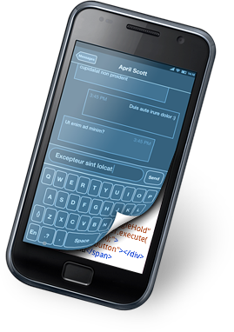
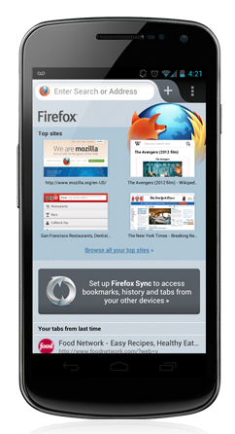
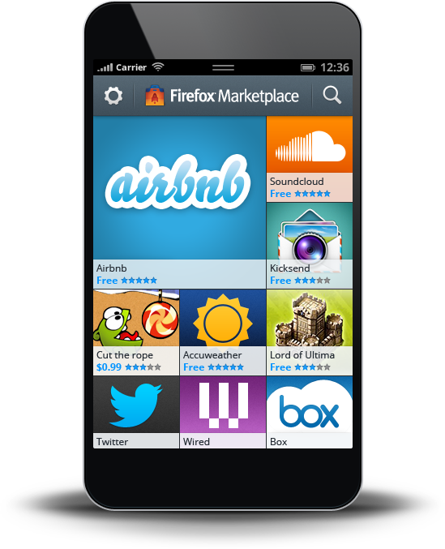













Mozilla: több mint böngésző
Firefox for
Android
Firefox Marketplace
Firefox OS
WebRTC
  Web/HTML5 alapú mobilplatform
  Szabványos és nyílt forráskódú
  Versenyképes felhasználói élmény
  Jobb értékelés az Operanál, a Dolphinnál és a Chrome-nál
  Táblagépre és telefonra
  Nagy mértékben testreszabható
  App piactér 2.0 – a Mozilla értékeivel
  HTML5 Appok
  Láthatóság
  Értékesítés
  Kersztplatform
  Fejlődő webes szabvány
  Bármely HTML5 végpont összekötésére
  Saját „Skype szolgáltatás” létrehozása
Firefox megoldások – Teljes nyílt web alapú alkalmazás ökoszisztéma amellyel megkülönböztethető szolgáltatásokat és alkalmazásokat hozhat létre.
A szabványos és nyílt forráskódú WebRT segítségével megvalósítva

Slide 9

Firefox OS
Gaia
UI, Csomagolt appok, Hosztolt appok
Gecko
HTML5, CSS3, JavaScript, WebAPI, WebGL
Gonk
Linux kernel, eszközmeghajtók, HAL
Telefonhardver
(800 MHz → 600 MHz, 512 → 256 → 128 MB RAM)

Slide 10

WebAPI-k

Slide 11
Webapp biztonsági szintek
Hosted
Packaged
Privileged
Certified

Slide 12
Firefox OS-t szeretnék
Telefon – Geeksphone vagy DEV megoldások
  http://www.geeksphone.com/
Emulátor
Szimulátor – R2D2B2G – Firefox OS Simulator
  https://addons.mozilla.org/hu/firefox/addon/firefox-os-simulator/
Szolgáltatók: ősztől
Összefoglaló
  http://itcafe.hu/cikk/mozilla_firefox_os_teszt_mobil_unagi/kell_nekem_egy_firefox_os.html

Slide 13
Firefox OS Simulator
Telepítsük fel a kiterjesztést, majd indítsuk el:
„Tools” → „Web Developer” → „Firefox OS Simulator”
A Firefox OS Gaia felületét és a telepített alkalmazásokat a Firefox eszközeivel debugolhatjuk
Könnyedén telepíthetünk rá saját alkalmazást is
3.0 verziótól
  Csatlakozás: Firefox OS telefonhoz és androidos Firefoxhoz
  Helymeghatározás tesztelése
4.0 verziótól
  Alkalmazásból történő fizetés tesztelése

Slide 14
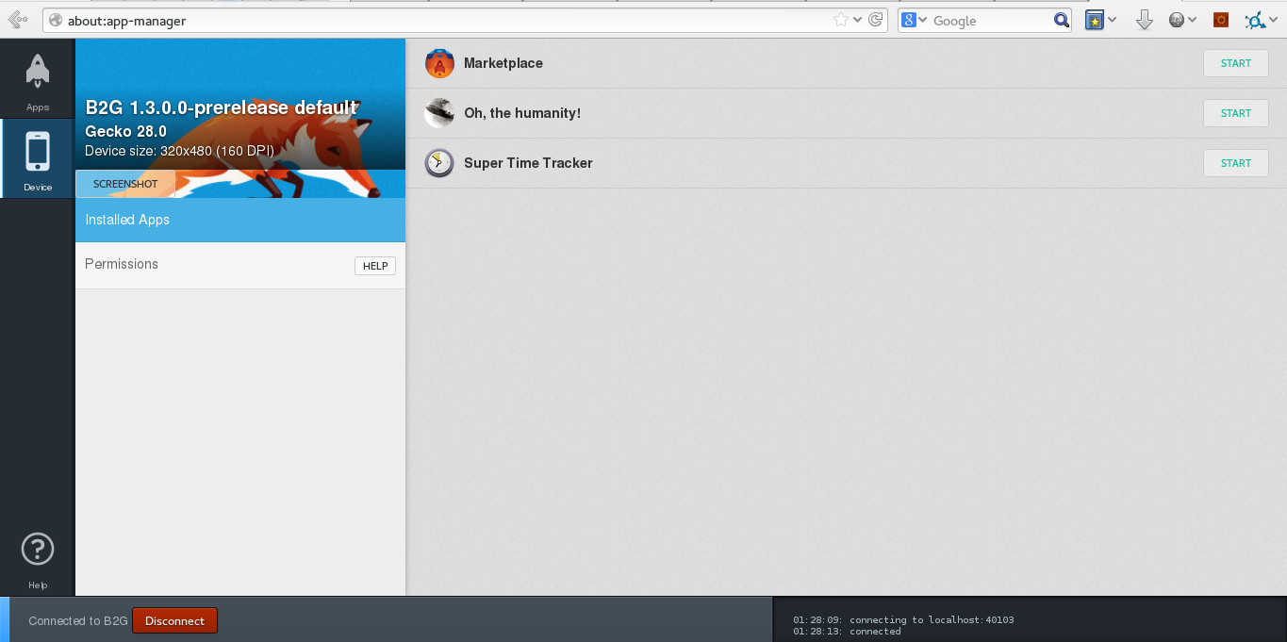
Webfejlesztő → Appkezelő

Slide 15
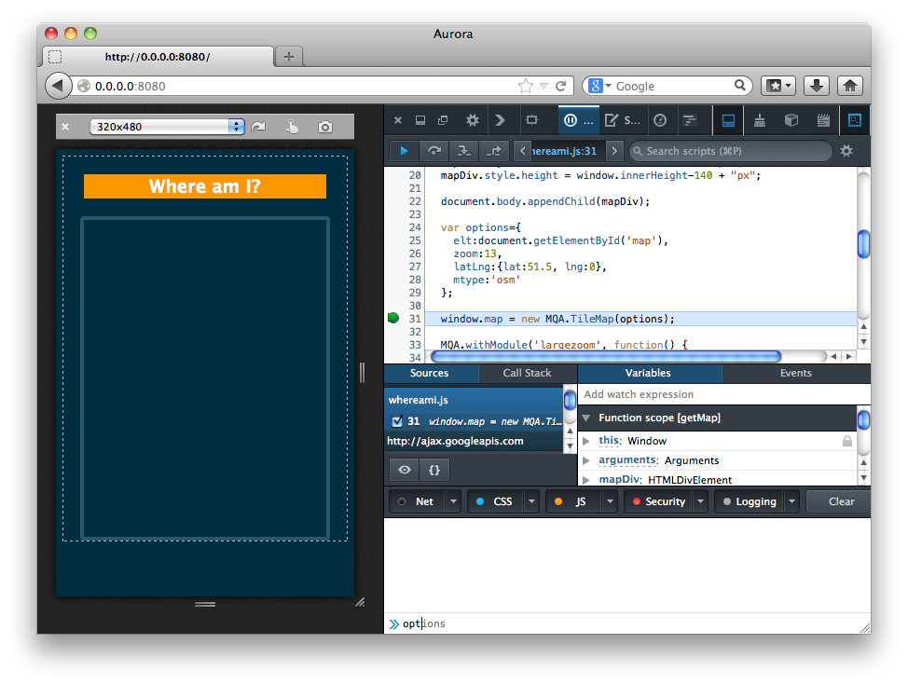
Webfejlesztő → Webkonzol (F12)

Slide 16
manifest.webapp
{
"version": "0.0.01",
"name": "elsoappom",
"launch_path": "index.html",
"description": "My first app",
"icons": {
"16": "/applogos/logo16.png",
"32": "/applogos/logo32.png",
"48": "/applogos/logo48.png",
"64": "/applogos/logo64.png",
"128": "/applogos/logo128.png"
},
"developer": {
"name": "You",
"url": "http://yourdomain.org"
},
"installs_allowed_from": ["*"],
"default_locale": "en"
}

Slide 17
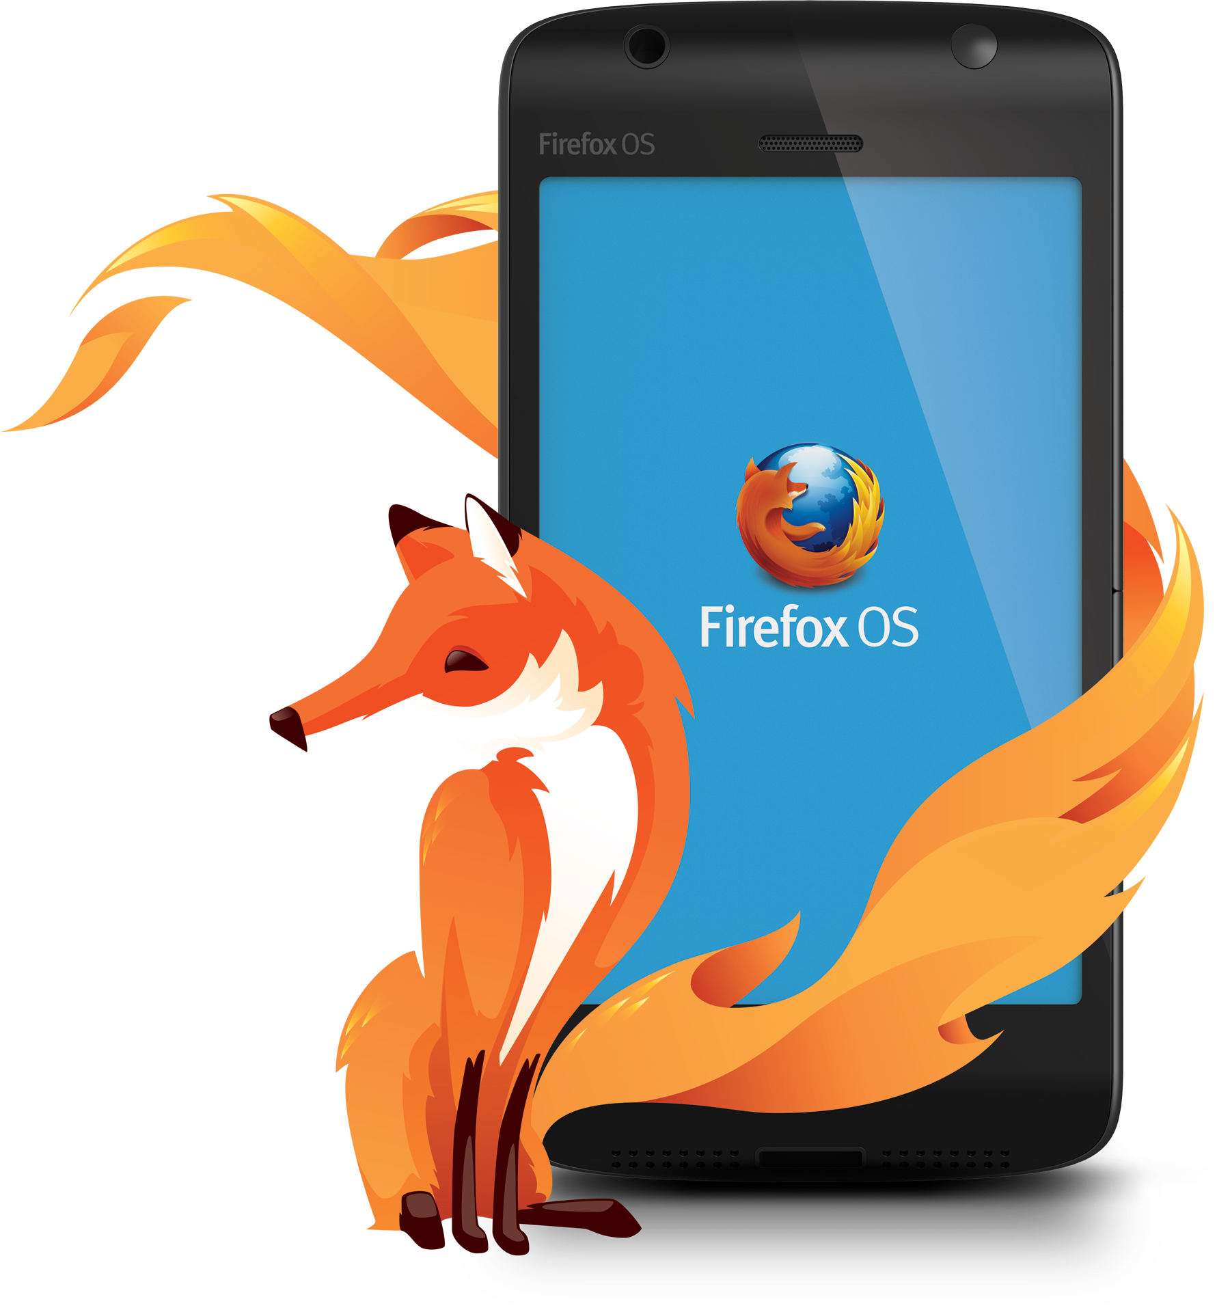
Csomagolt alkalmazás
ZIP fájl
manifest.appcache
CACHE MANIFEST
index.html
js/valami.js
js/webapp.js
js/offline.js
NETWORK:
*
FALLBACK:
/ fallback.html

Slide 18
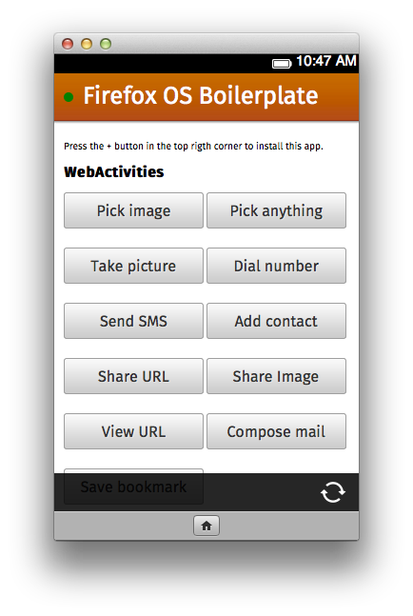
Egy másik demóalkalmazás
Firefox OS-szel való ismerkedéshez
Sok funkció kipróbálható
  Hosztolt app
  Appcache
  Csomagolt app
https://github.com/robnyman/Firefox-OS-Boilerplate-App/

Slide 19


Slide 20
Firefox OS rövid története
2011 nyár: Elindul a Boot2Gecko
2012: Gőzerővel folyik a fejlesztés
  Firefox OS lesz a termék neve
2013: Piaci megjelenés
  Július: Első megjelenés: Spanyolország
  Október 9.: Magyarországi bejelentés
  November: Alcatel ONE TOUCH Fire készülékek
    Telekom
    Telenor

Slide 21
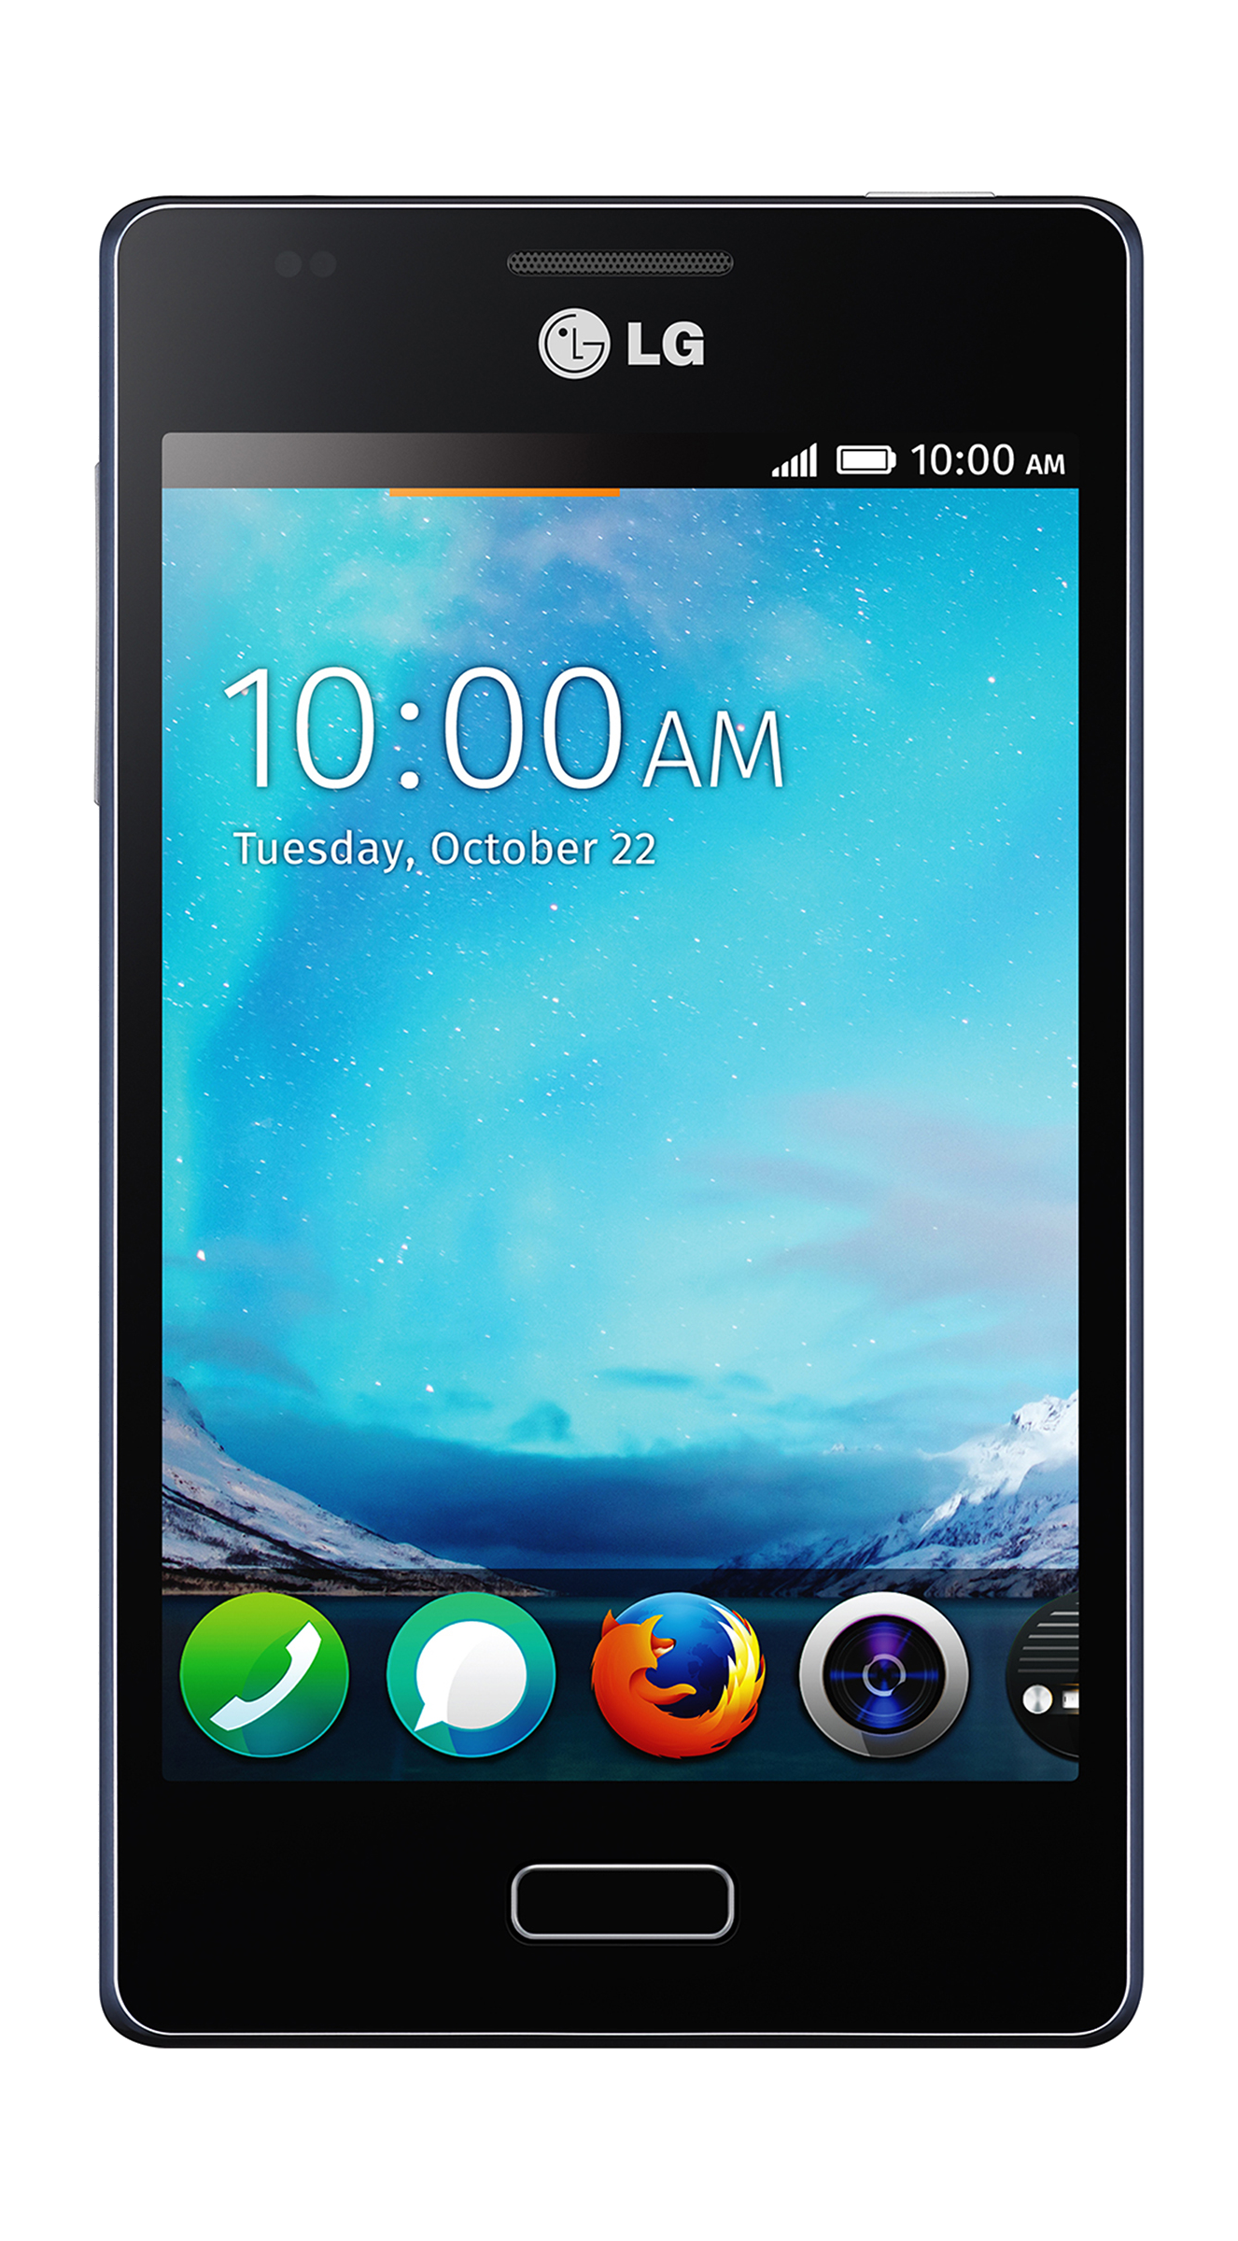
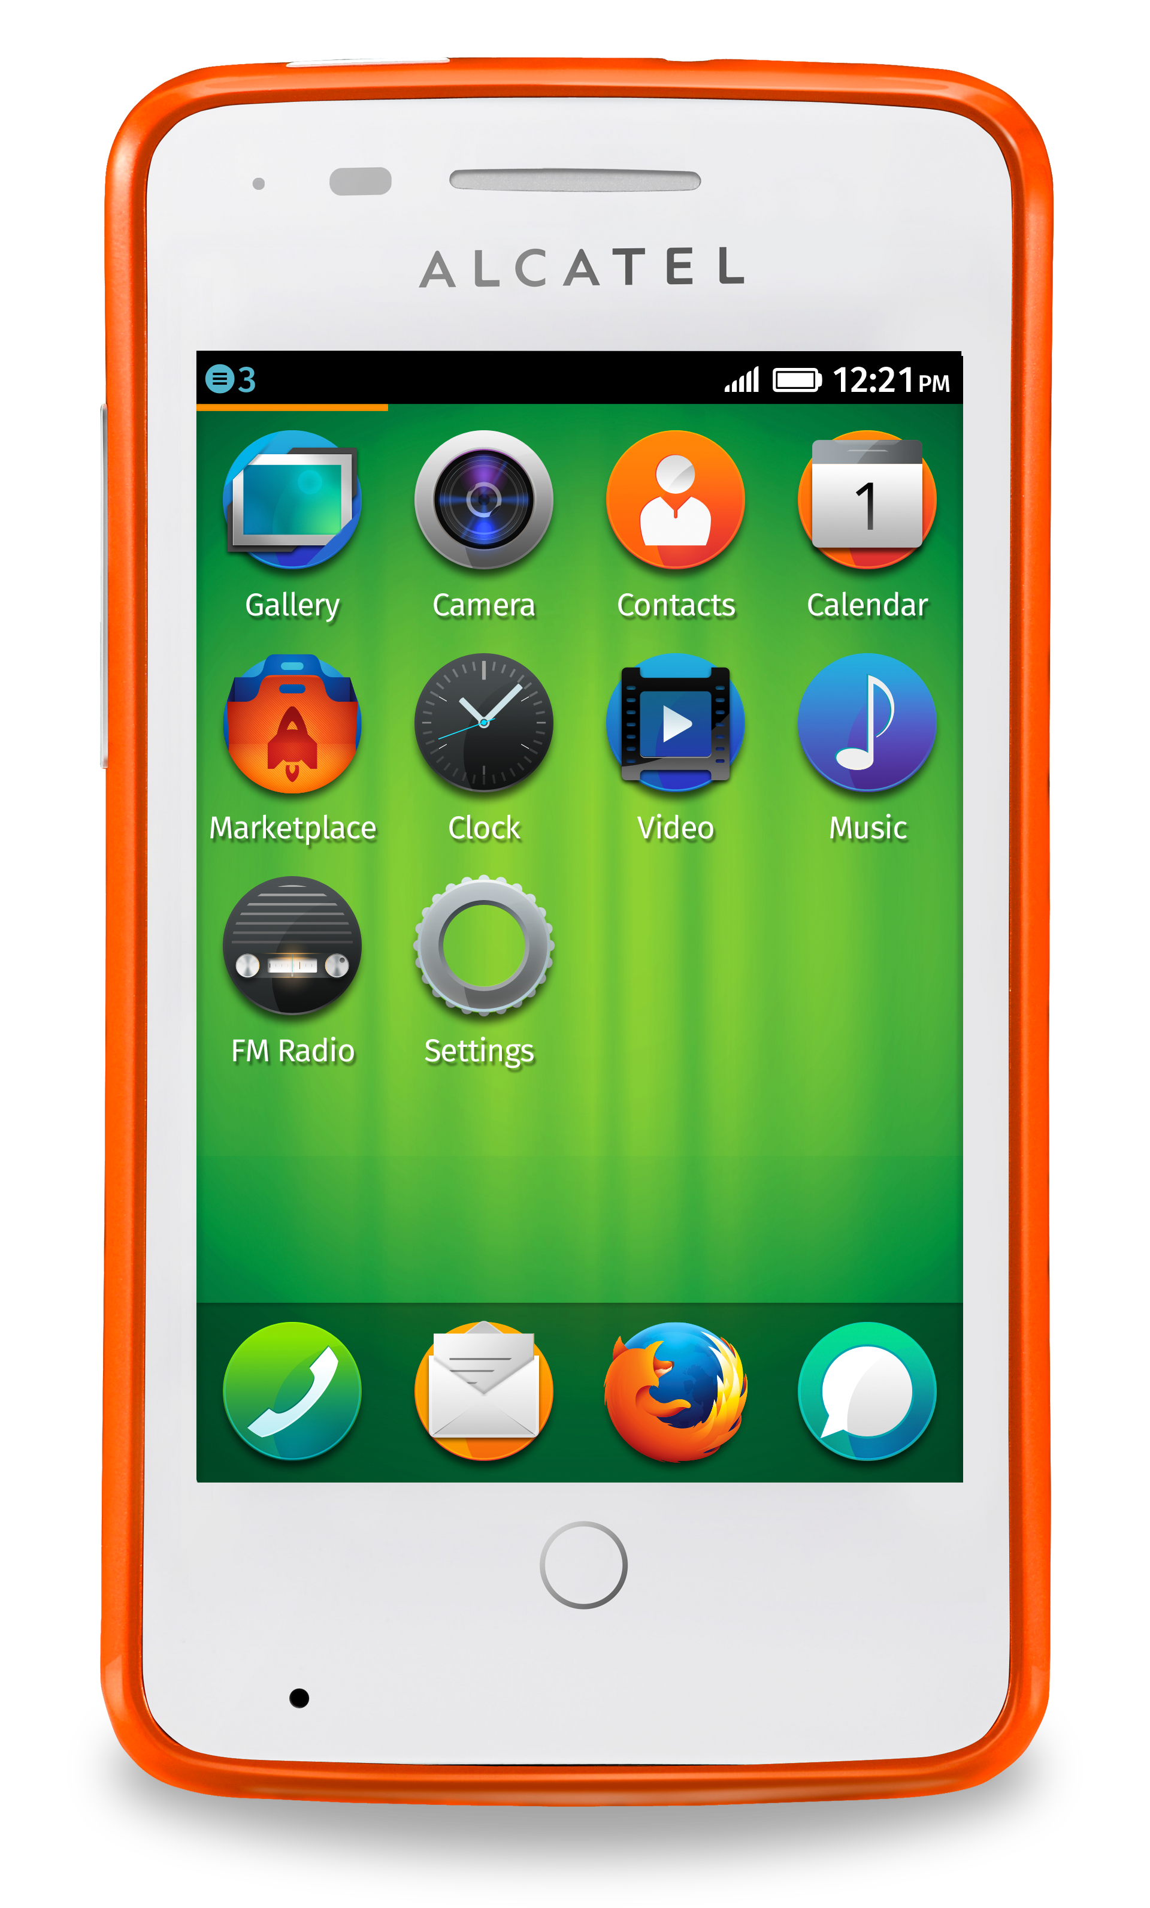
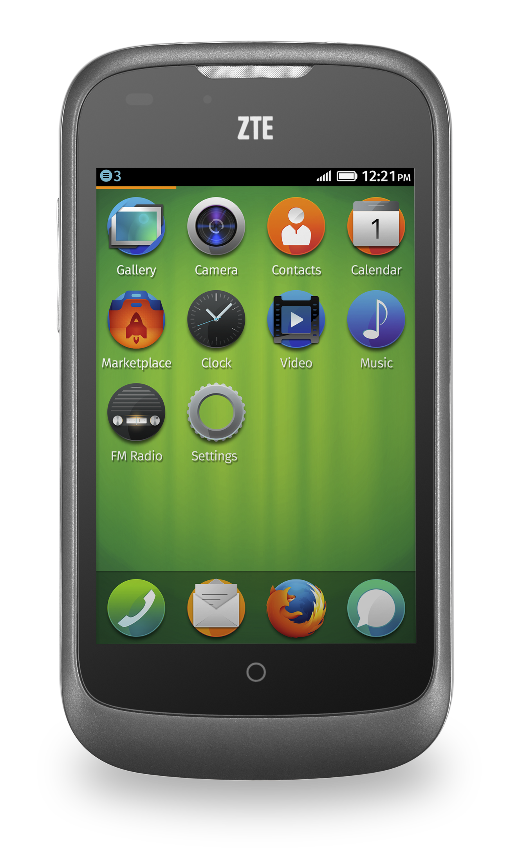
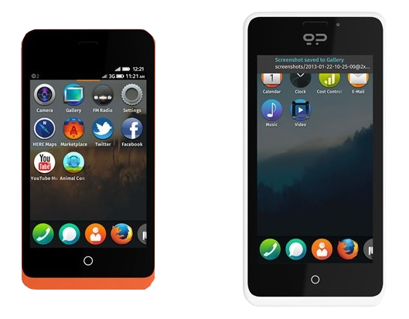
2013 → Feladat: megjelenni a piacon
Fejlesztői készülékek

Slide 22
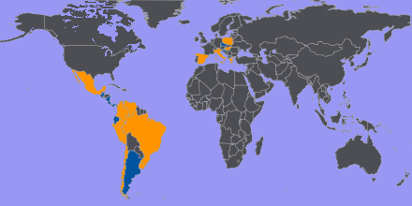
2013 – 2014

Slide 23
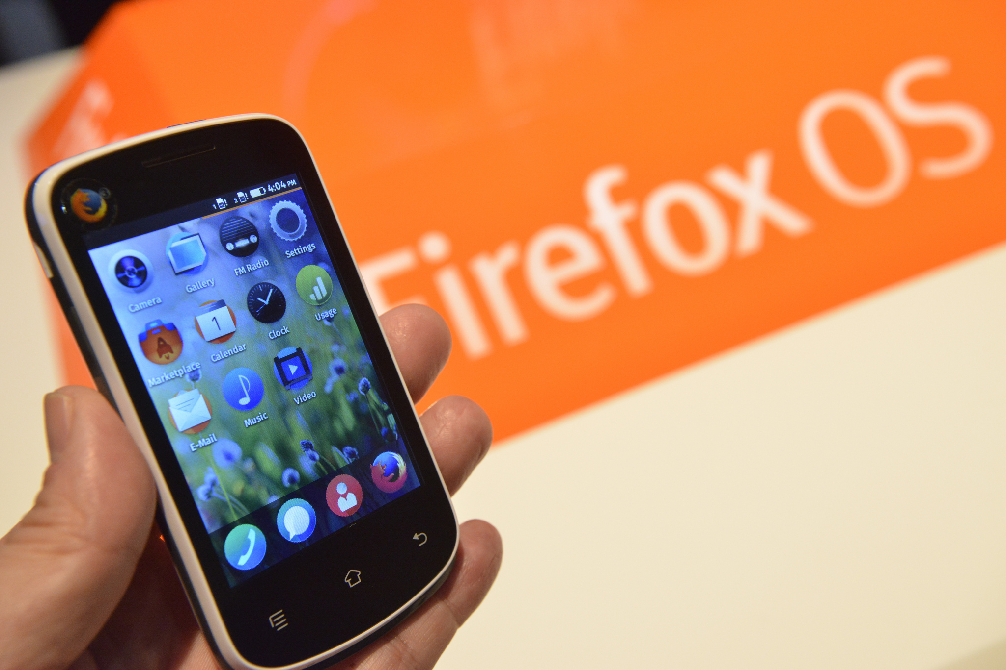
A 25 dolláros Firefox OS telefon
Spreadtrum SC6821 processzor
  Cortex-A5 mag
3,5 hüvelykes, 320 × 480
Grafikus gyorsító
3G modem

Slide 24
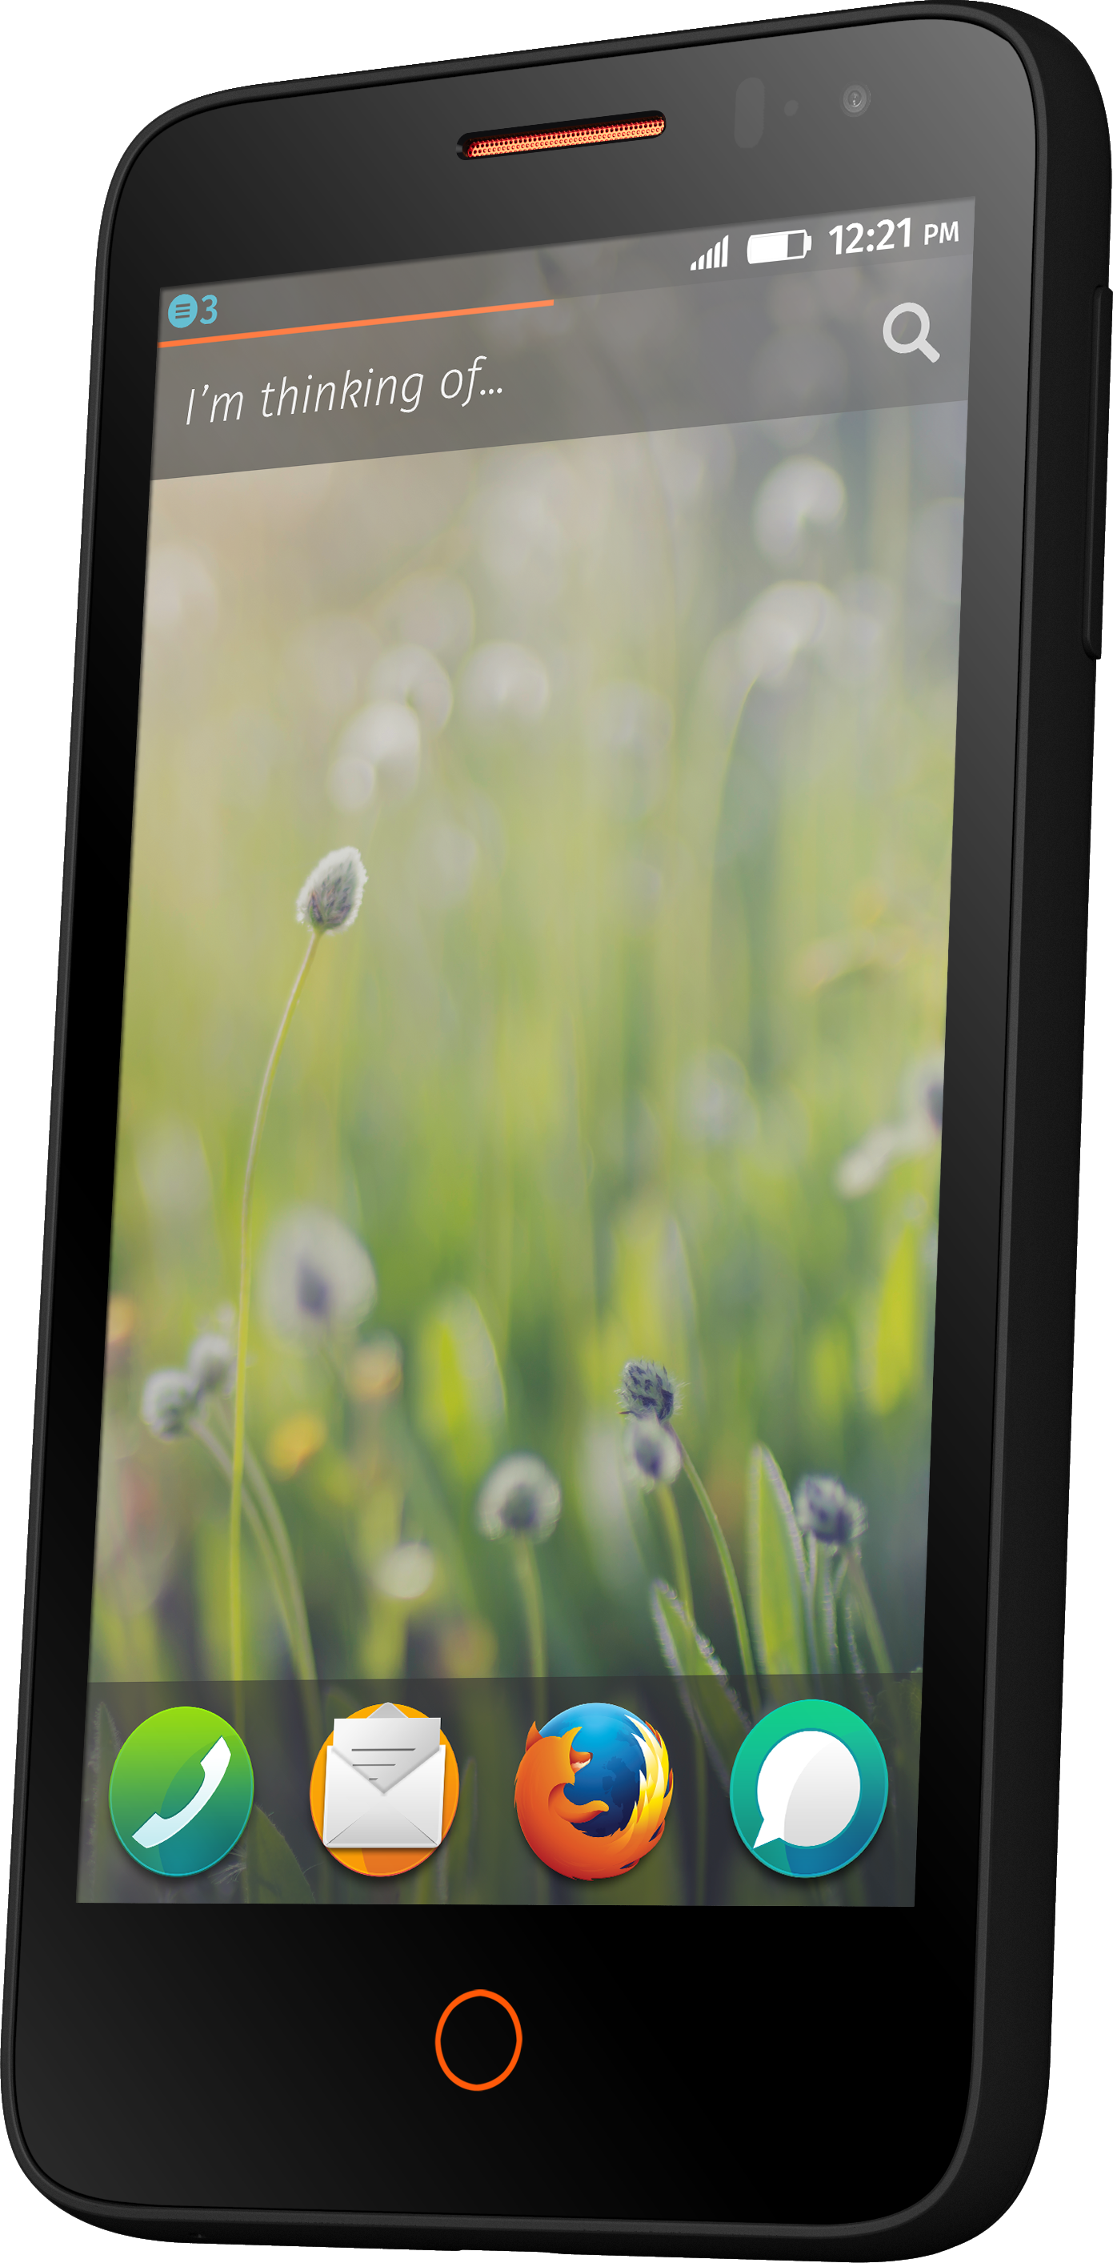
Új Mozilla fejlesztői készülék: Flame
Qualcomm MSM8210 Snapdragon, 1,2 GHz-es, kétmagos processzor
4.5" képernyő (FWVGA 854x480 pixel felbontással)
Kamerák: hátul 5 MP / elöl 2 MP
3G UMTS négysávos ( 850/900/1900/2100 ) mobil egység
8 GB memória
256 MB – 1 GB RAM
A-GPS és NFC
Akkumulátorkapacitás: 1800 mAh
Wifi: 802.11b/g/n, Bluetooth, Micro USB

Slide 25
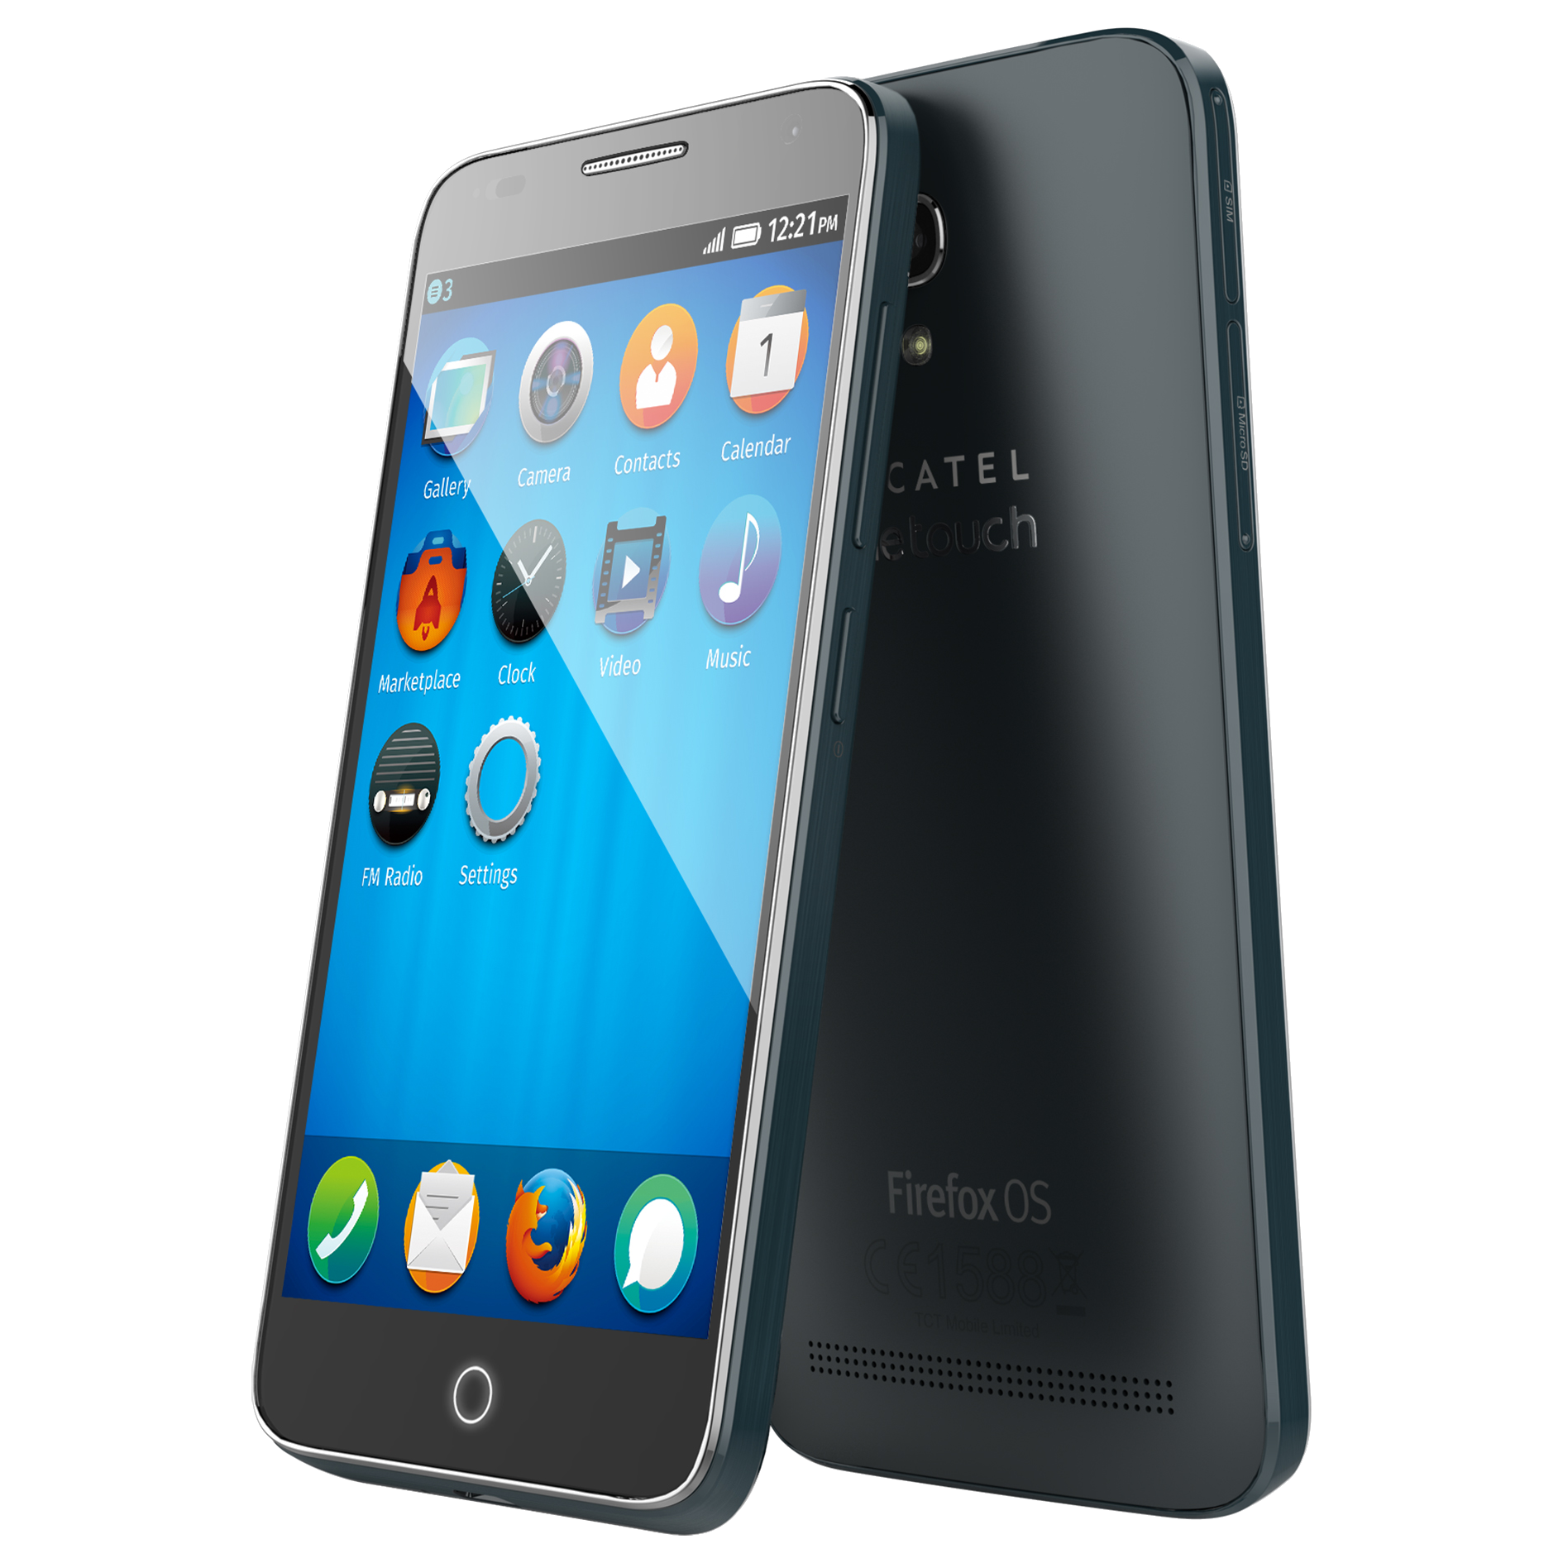
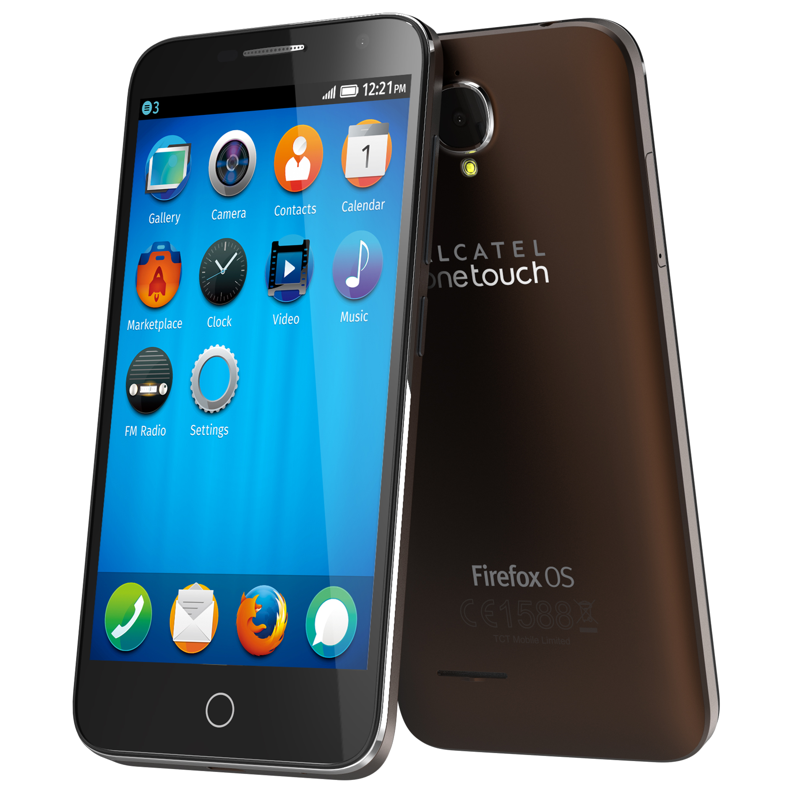
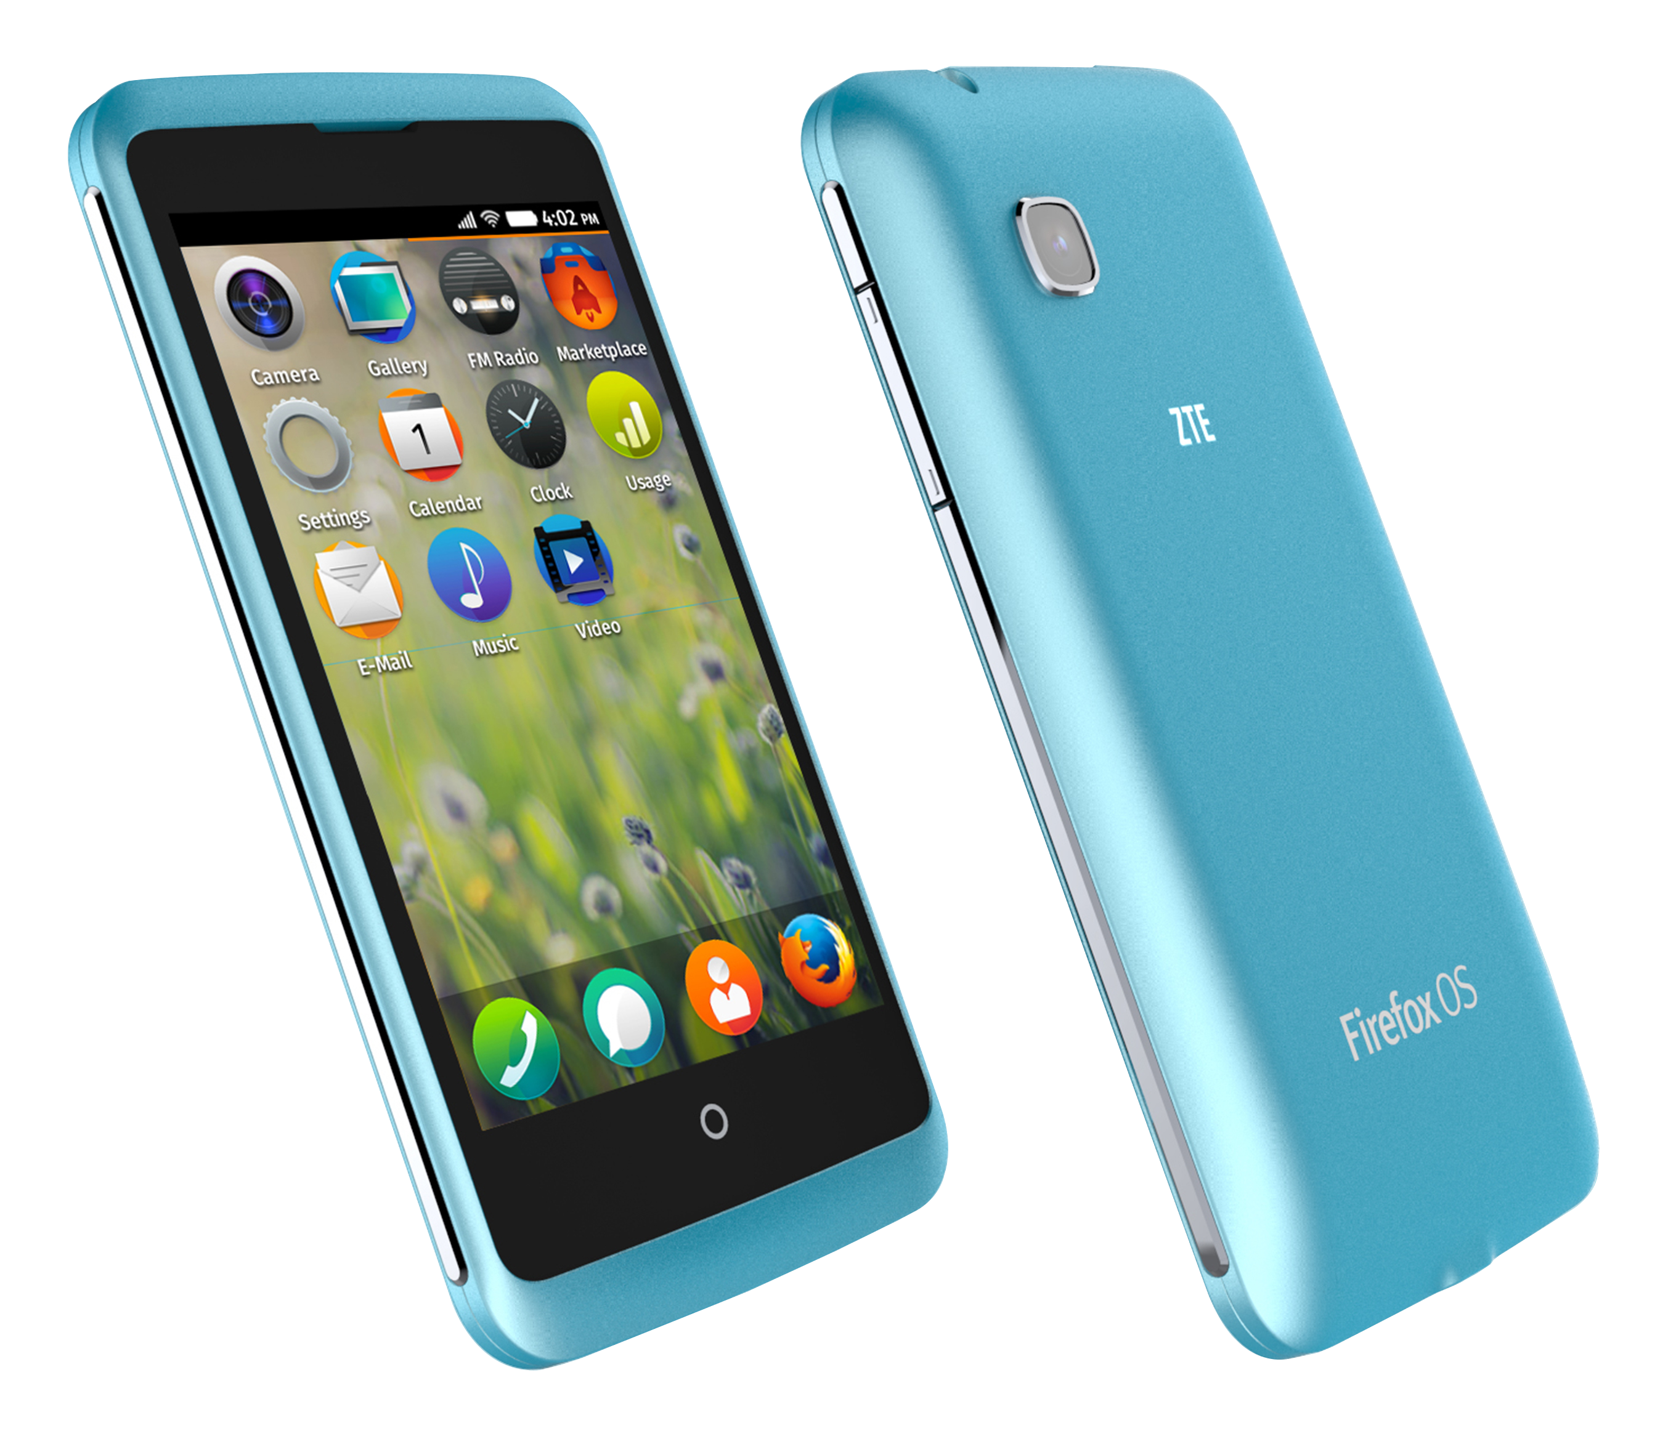
Firefox OS: irány a középkategória

Slide 26
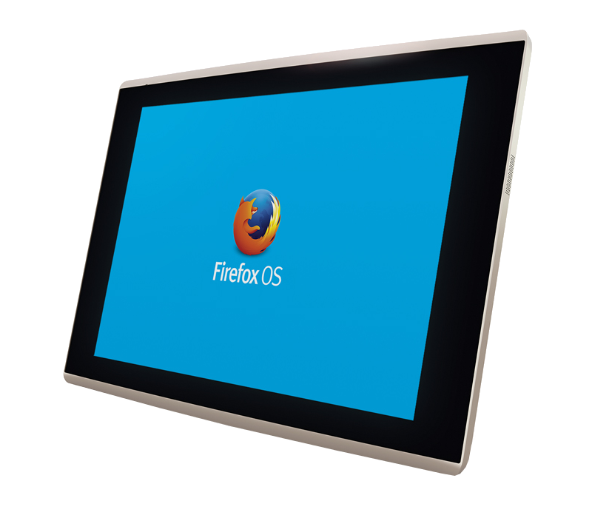
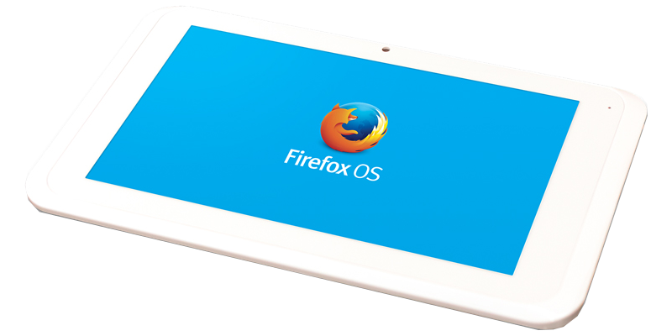
Firefox OS táblagépek

Slide 27
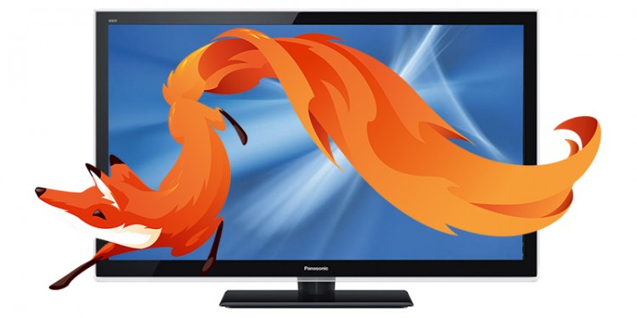
Firefox OS okostévé

Slide 28
Firefox OS 1.3
MMS támogatás
Konferenciahívás
Két SIM-kártya támogatása
Hívószámkijelzés beállítása
Névjegyek importálása vCard, Gmail és Outlook
Névjegyek exportálása: vCard és SIM-kártya
Új zárolási képernyő
E-mail: értesítés, vázlat, csatolmány
Letöltéskezelő
Több felbontás támogatása
Nem akarom hogy a webhelyek kövessenek opció
Teljesítménynövelés: indítási idők, görgetés, késleltetések

Slide 29
Hamarosan: Haida
Él gesztusvezérlés – alkalmazásváltás
RocketBar – keresés szinte mindenben
Böngésző integrációja a rendszerbe
Testreszabás
  kezdőképernyő
  zárolási képernyő

Slide 30
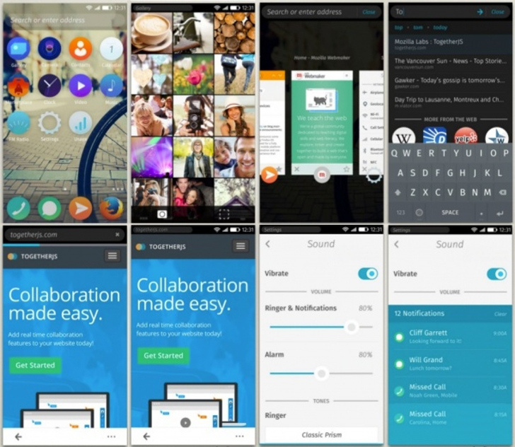
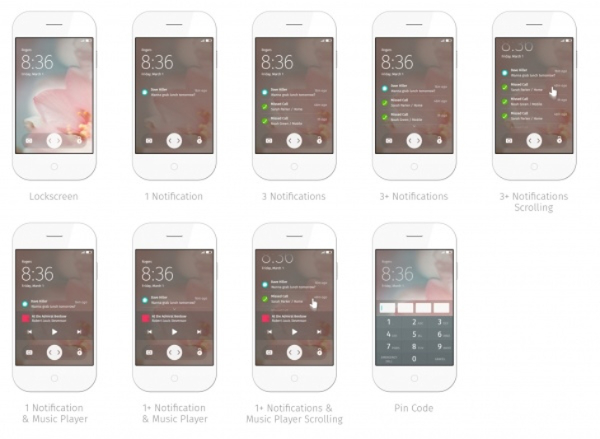
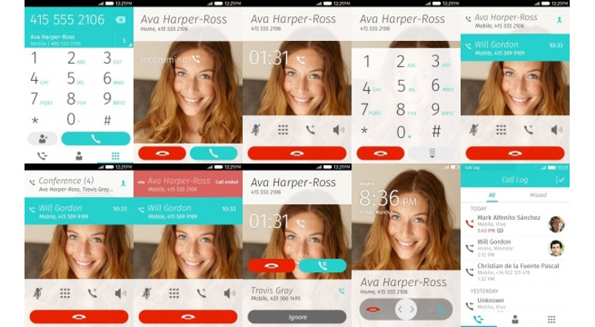
A Firefox OS új ruhája

Slide 31
Mozilla Közösség
Firefox OS
  https://www.facebook.com/fxos.hu
  https://www.mozilla.org/hu/firefox/os/
  https://plus.google.com/u/0/communities/103014232626387772793
Firefox és a többiek
  https://www.facebook.com/MozillaHU
  https://www.mozilla.org/hu/

Slide 32
Kérdések? Észrevételek?
Részt vennél?
Szalai „KAMI” Kálmán kami911@gmail.com
@kami911kami linkedin.com/in/kami911

